Slide 1
Литературное чтение 2 класс

Slide 2
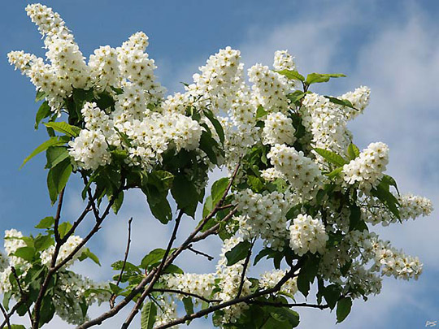
Проверяем домашнее задание
С. Есенин «Черемуха»

Slide 3
Раздел
« ? страничка»

Slide 4
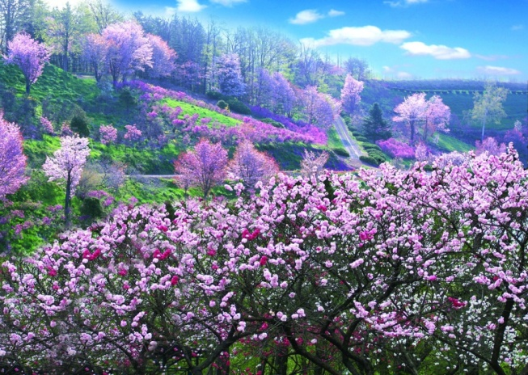
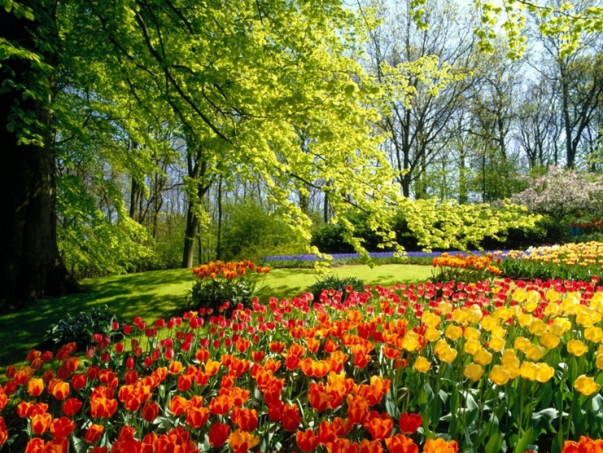
Раздел
«Весенняя страничка»

Slide 5
«Литературная цепочка» автор название главные герои
Владимир Приходько | Капельные часы. | воробей, март
Николай Сладков | Медведь и солнце. | медведь, ручей, солнце
Владимир Орлов | Ночной гость. | туман

Slide 6
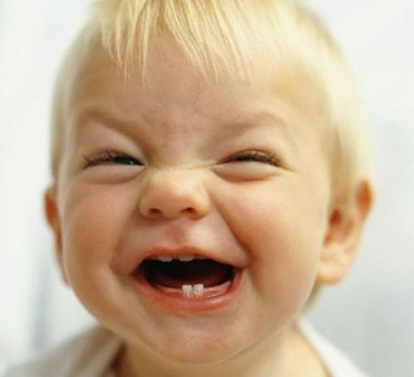
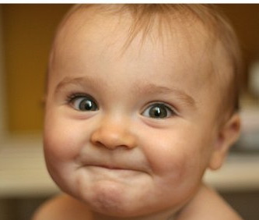
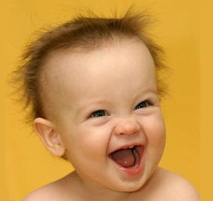
Раздел
«Страна улыбок и смеха»

Slide 7
улыбка смех
?

Slide 8
роюм
юмор

Slide 9
Поможет толковый словарь!
Юмор –смешное произведение, которое поднимает настроение, заставляет смеяться, задуматься над чем-то

Slide 10
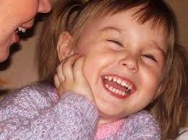
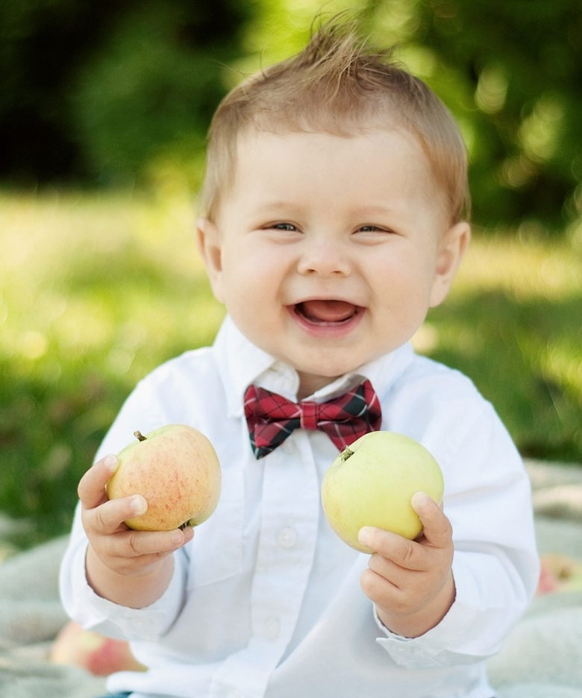
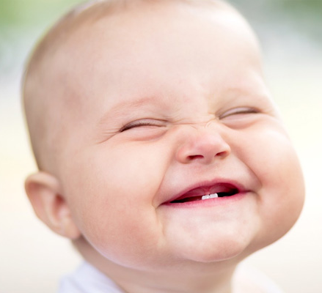
Рубрика «Когда так говорят?»
Скоро лопну от смеха…

Slide 11
?
Они умеют плакать и смеяться,
Приказывать, молить и заклинать,
И словно сердце, кровью обливаться,
И равнодушно холодом дышать.

Slide 12
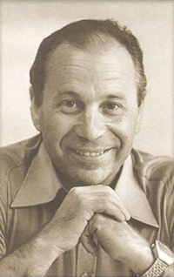
Михаил Пляцковский
«Какие бывают слова»

Slide 14
Работа в группах
1 группа: Соберите пословицу о слове, объясните её смысл
2 группа: Распределить слова по схеме «Слово».
3 группа: Собрать строки стихотворения и прочитать его.

Slide 15
Проверяем!
1 группа
Доброе слово – ключ, которым открываются сердца.

Slide 16
Проверяем! 2 группа Слово
доброе
злое
убедительное
искреннее
честное
ласковое
грубое
равнодушное
обидное
холодное

Slide 17
Проверяем!
3 группа
На доброе слово не надо скупиться.
Сказать это слово – что воды напиться.
Со словом обидным нельзя торопиться,
Чтоб завтра себя самого не стыдиться.

Slide 18
Домашнее задание
С. 77-78, выраз. чтение +
10 колючих слов (для девочек)
10 ласковых слов (для мальчиков)

